Slide 1
Grundläggande sekretariatsutbildning
2024-10-15
Tidtagning
Protokoll
Pilen
Skottklocka

Slide 2
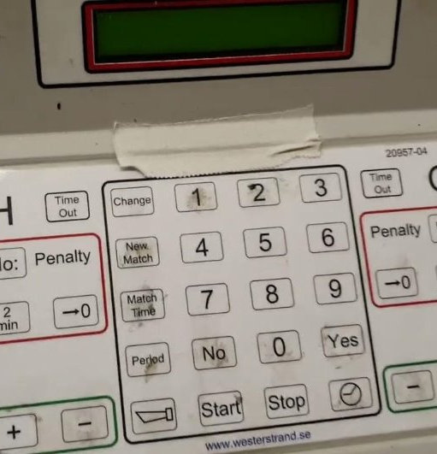
Tidtagning – starta klockan
Matchklockan ska startas när första spelaren på planen berör bollen efter ett spelavbrott.
Vid uppkast startas matchklockan när den förste av de 2 hoppande spelarna berör bollen.
Vid ett inkast efter ett spelavbrott startas matchklockan så fort en spelare inne på planen berör bollen.
Efter ett enda eller sista straffkast där bollen gått i korgen startas matchklockan så fort en spelare inne på planen berör bollen efter inkast.
Efter ett enda eller sista straffkast som inte går i korgen startas matchklockan så fort den förste spelaren inne på planen berör bollen i samband med returen på straffkastet.

Slide 3
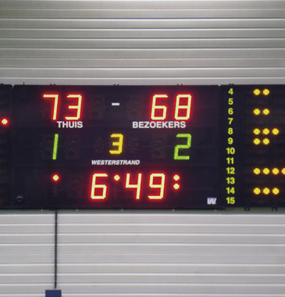
Tidtagning – stoppa klockan
Matchklockan stoppas alltid på domarens signal.
Dessutom ska matchklockan stoppas när bollen går i korgen vid spelmål under de två sista minuterna i fjärde perioden (detta gäller även de två sista minuterna i eventuella förlängningsperioder).

Slide 4
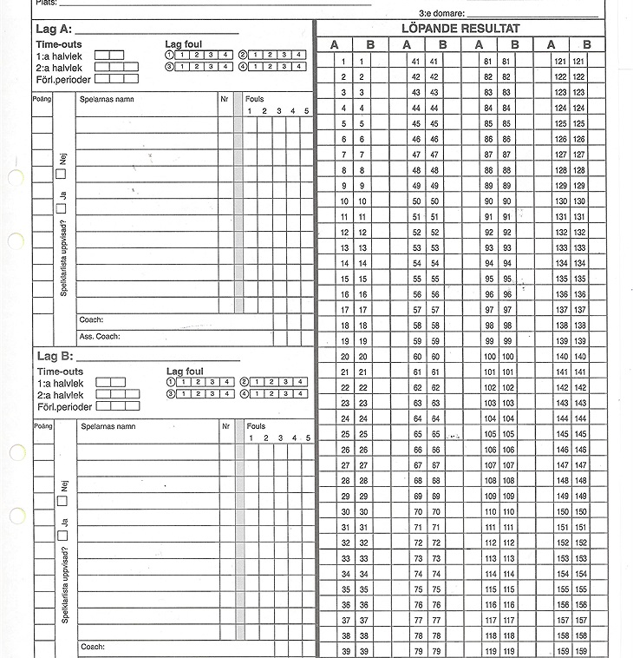
Protokoll
Matchprotokoll sköts digitalt via Profixio.
Sekreteraren behöver skapa en inloggning för att kunna föra protokoll. https://www.profixio.com/app/login

Slide 5
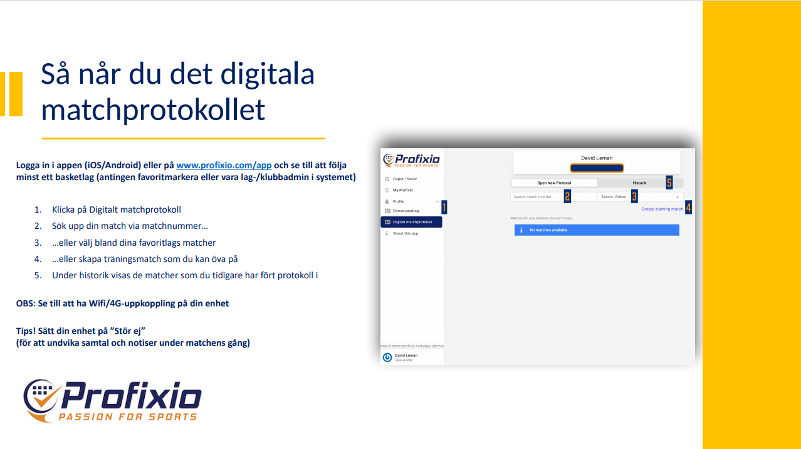

Slide 6

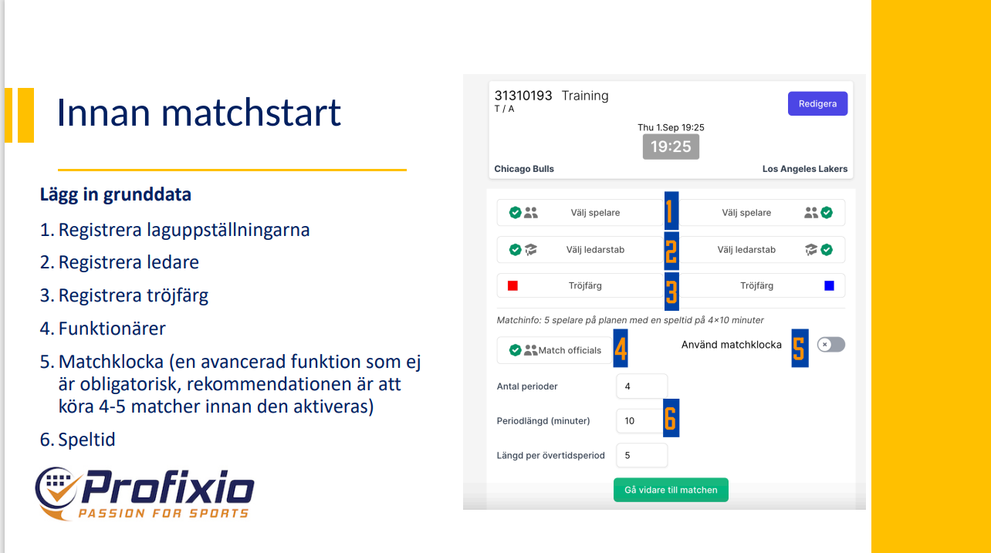

Slide 7
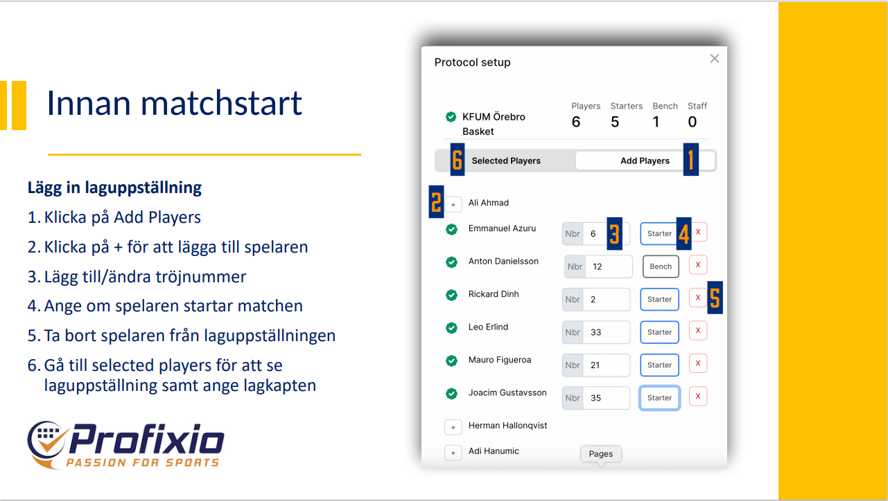

Slide 8
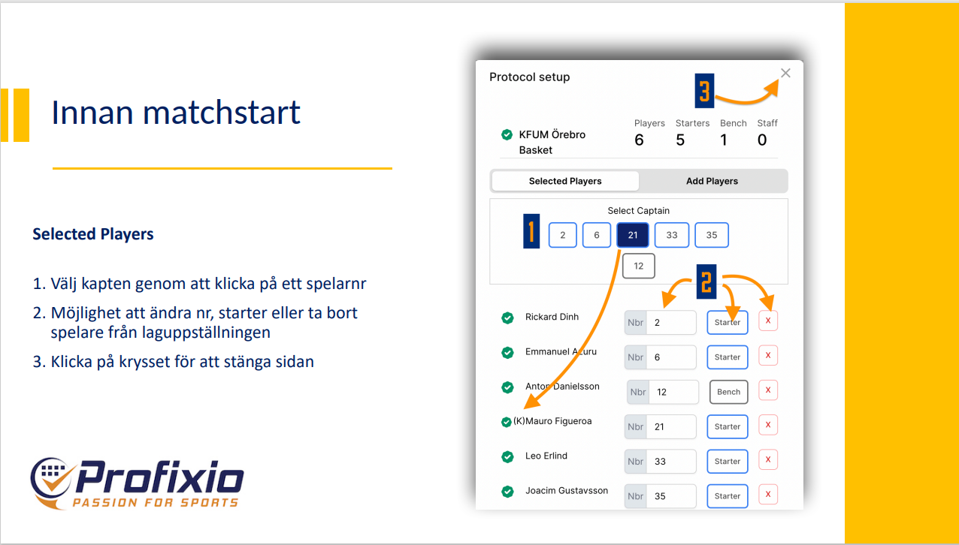

Slide 9
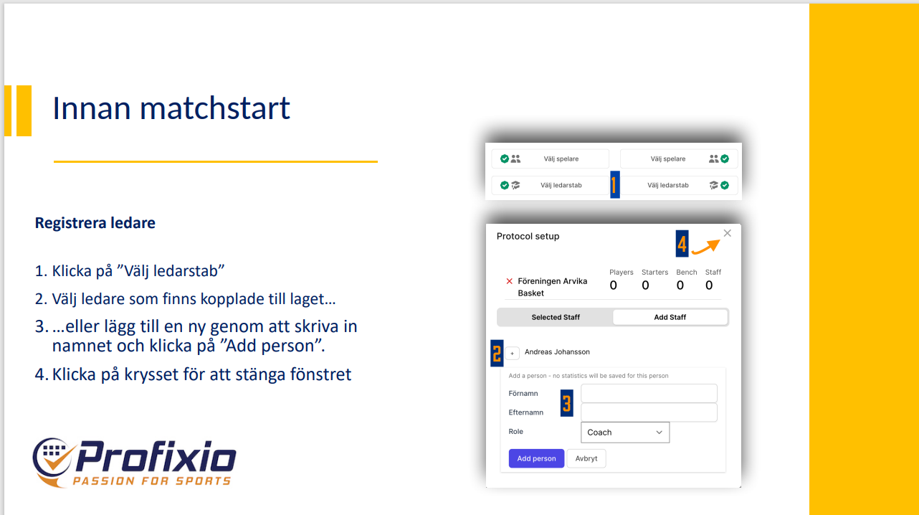

Slide 10
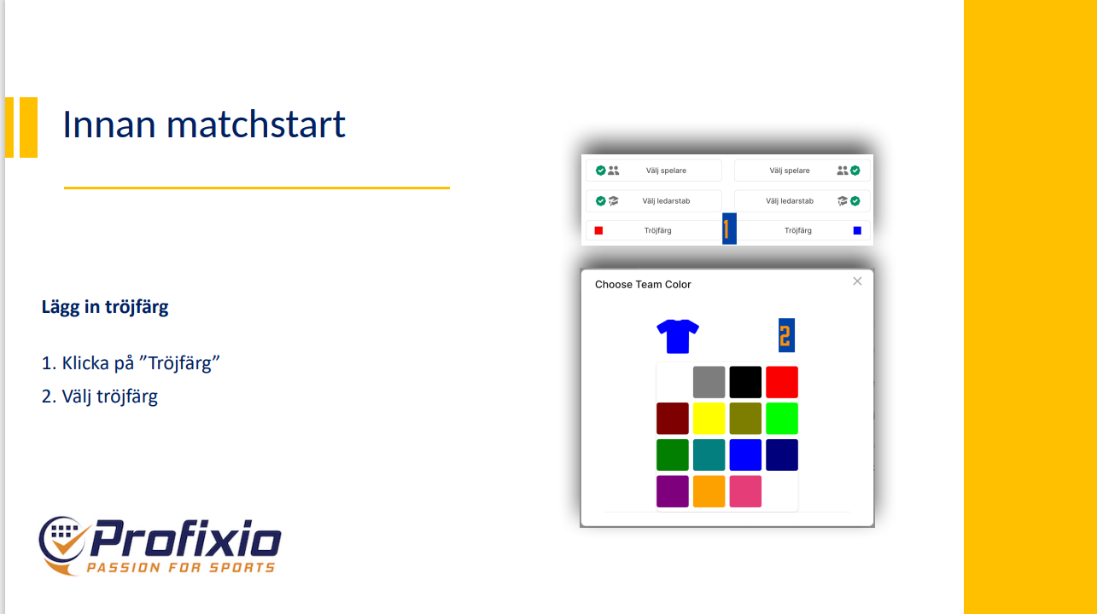

Slide 11
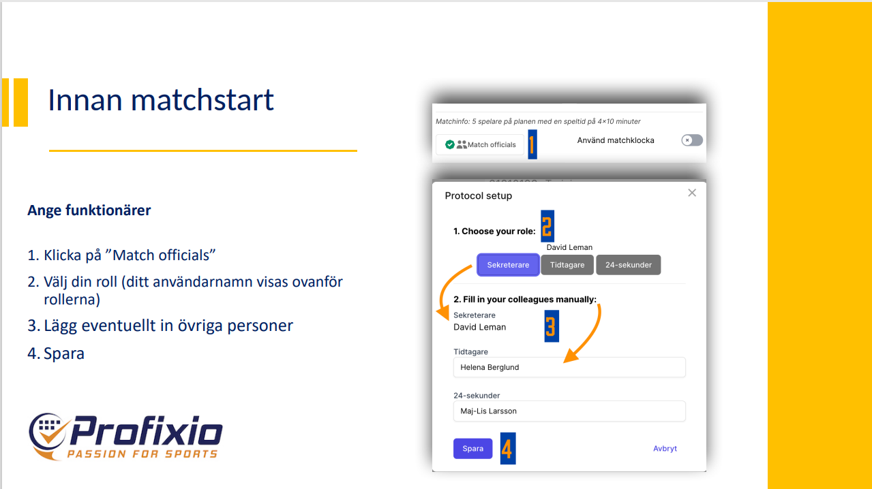

Slide 12
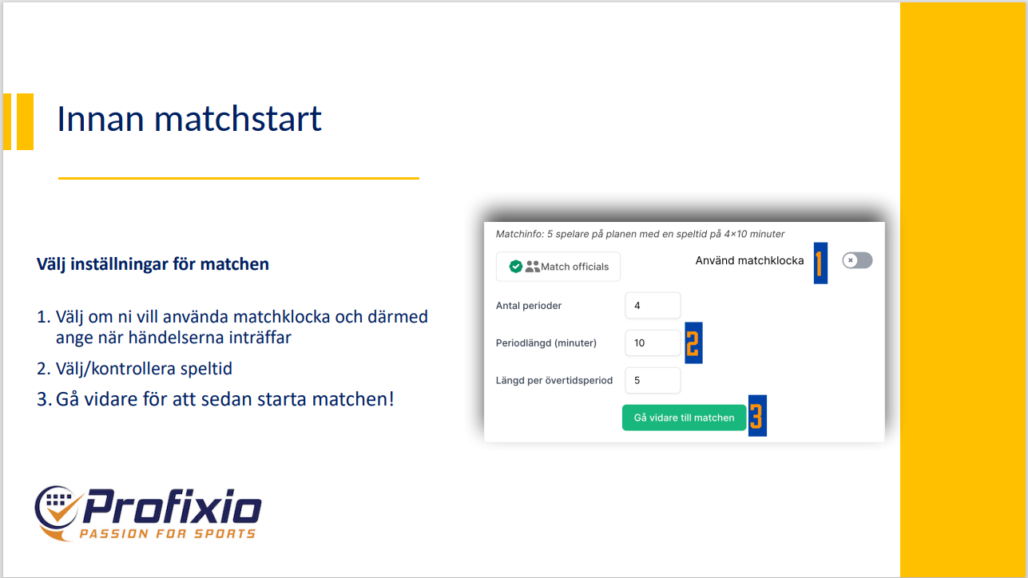

Slide 13
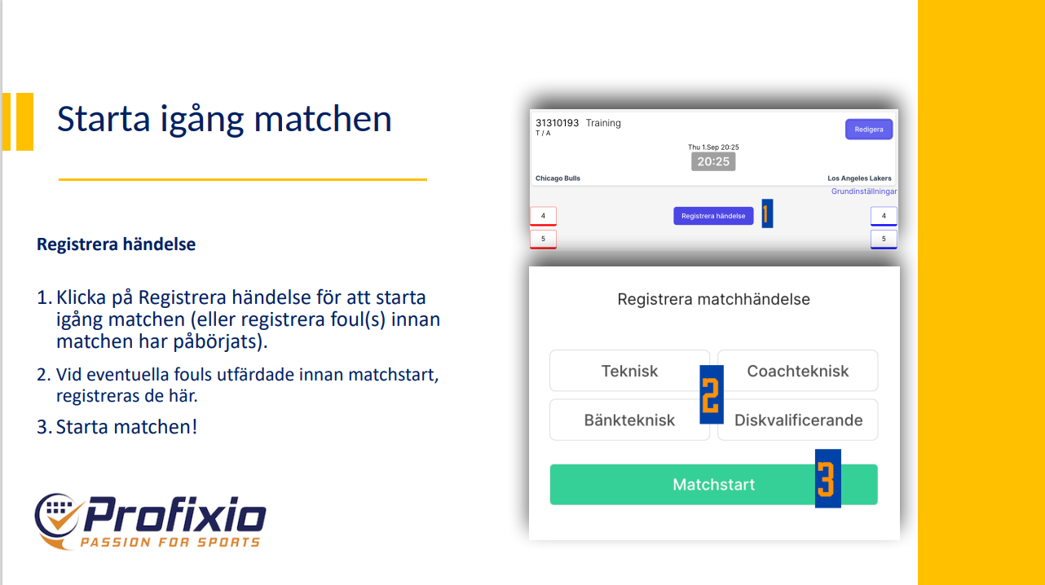

Slide 14
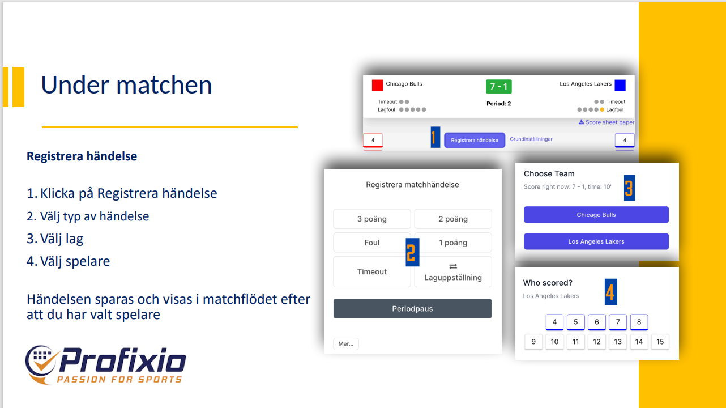

Slide 15
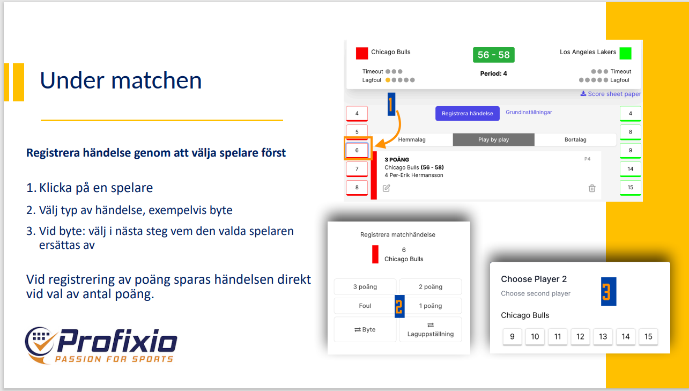

Slide 16
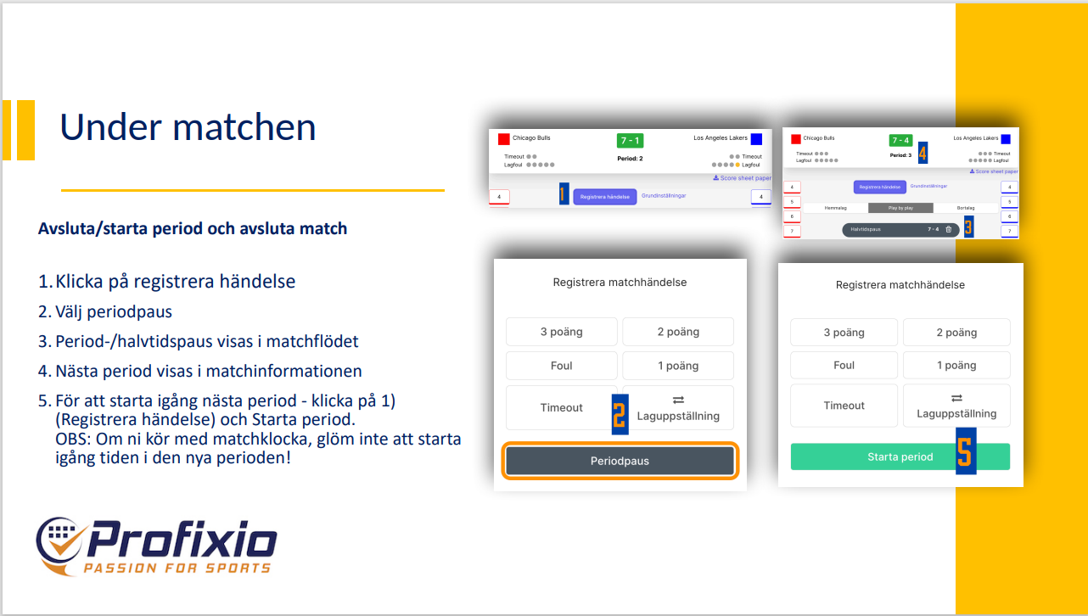

Slide 17
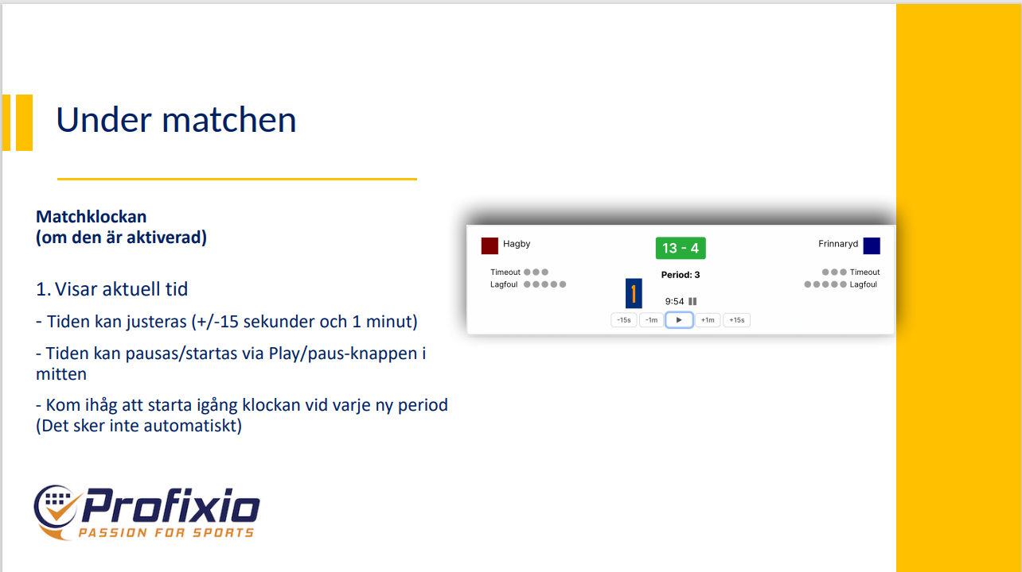

Slide 18
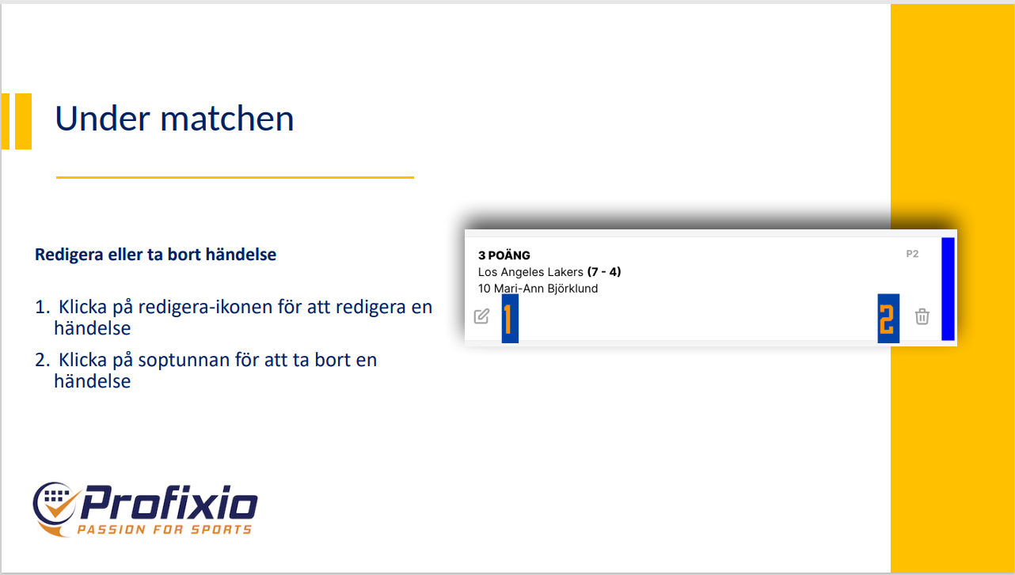

Slide 19
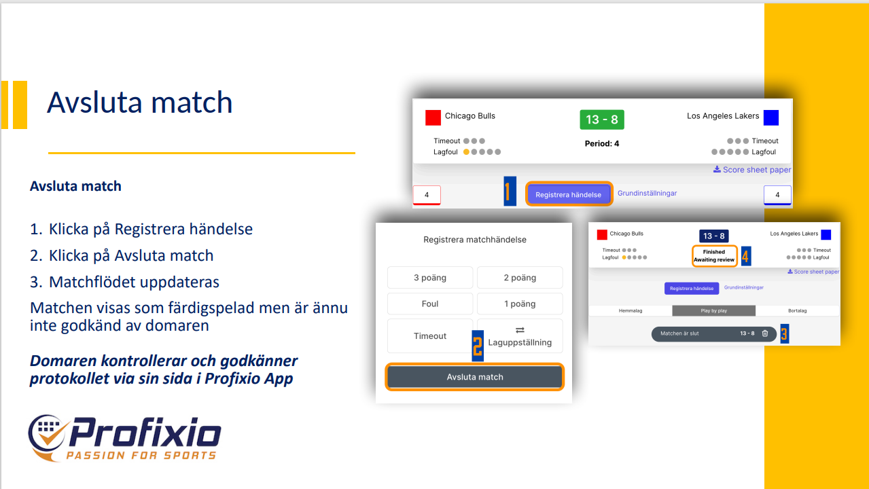

Slide 20
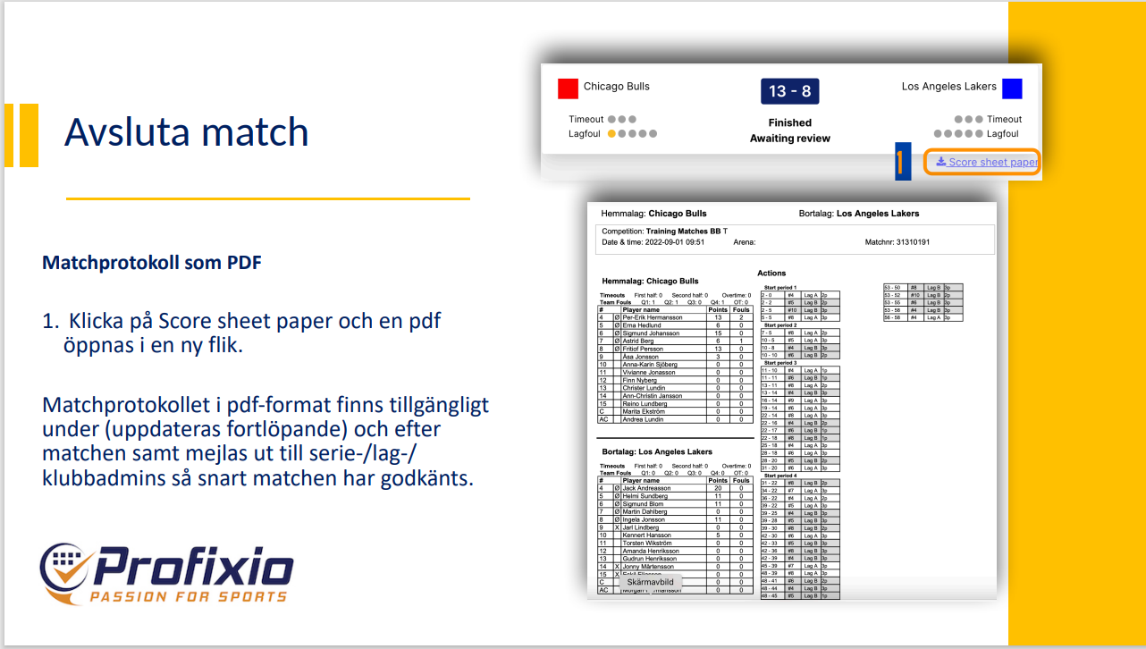

Slide 21
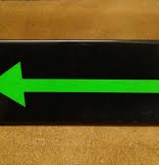
Pilen
Pilen används för att visa vem som ska ha fördel av att få bollen vid en uppkastsituation samt vid inkastet vid starten av period 2, 3 och 4.
Matchen startar. Lag A vinner uppkastet och får kontroll på bollen. Då är det lag B som får bollen nästa gång det blir en uppkastsituation. Pilen ställs alltså och pekar mot As mål, dvs Bs anfallsriktning.
Kom ihåg att vända pilen efter varje uppkastsituation. Pilen ska också vändas i samband med att period 2, 3 och 4 startar direkt efter att inkastet skett.
Eftersom lagen byter anfallsriktning i halvtid så är det viktigt att dessutomvända pilen INNAN 3:e perioden startar. Meddela gärna domaren i halvtid, ”nu vänder jag på pilen”. Detta för att rätt lag ska få fördel av inkastet när 3:e perioden startar.

Slide 22
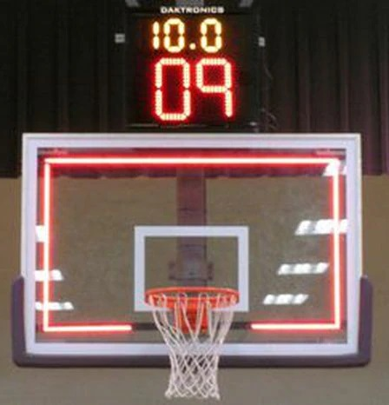
Skottklocka – 24 sekunder
Från att ett lag får kontroll på bollen har de 24 sekunder på sig att göra ett målförsök.
Vid offensiv retur eller vid ett anfall som börjar med inkast på främre planhalvan har anfallande lag istället 14 sekunder på sig att göra ett målförsök.
Målförsök = Bollen har lämnat skyttens hand innan signalen ljuder och nuddar ringen eller går i korgen. Om skottklockan går ut när bollen är i luften men bollen sedan nuddar ringen fortsätter spelet. Om skottklockan går ut när bollen är i luften och bollen inte nuddar ringen eller går i korgen kommer domaren blåsa av och försvarande lag får inkast.

Slide 23
Skottklockan återställs:
• När försvarande lag tar kontroll över bollen (t.ex. retur/steal/turnover) = 24 sekunder
• När anfallande lag tar en offensiv retur efter att bollen nuddat ringen = 14 sekunder. Obs att vid retur startar skottklockan igen först när laget får kontroll över bollen, t.ex. returtagaren greppar bollen (inte när bollen nuddar ringen)
• När laget som inte hade kontroll över bollen tilldelas inkast. Om inkast på bakre planhalvan = 24 sekunder. Om inkast på främre planhalvan = 14 sekunder
• Vid foul eller spark av försvarande laget återställs klockan om:
- inkastet är på bakre planhalvan = 24 sekunder
- inkastet är på främre planhalvan och det är 13 sekunder eller mindre kvar = 14 sekunder
Skottklockan återställs inte:
• Vid inkast där samma lag behåller kontroll över bollen, t.ex. om bollen går ut över sidlinjen och det blir anfallande lagets inkast.
• Vid ett skottförsök där bollen och inte nuddar ringen eller går i korgen. Skottklockan fortsätter då rulla utan att återställas.
• Vid foul eller spark av försvarande laget där anfallande lag tilldelas inkast på främre planhalvan och 14 eller fler sekunder återstår på klockan. Klockan stannar då där den var utan att återställas.

